Slide 1
BESEDA V BESEDI

Slide 2
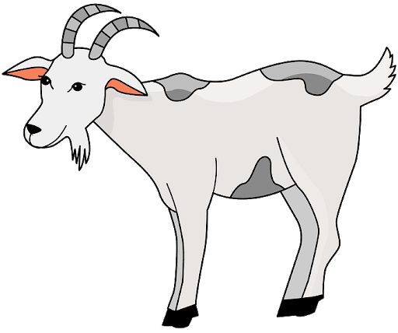
KOZAREC

Slide 3
SLADOLED

Slide 4
TELEFON

Slide 5
VRTNICA

Slide 6
ŽARNICA

Slide 7
DOMINA

Slide 8
ČAJNIK

Slide 9
SLIKAR

